Slide 1
Синергия приоритетных направлений развития СПО в профессиональной образовательной организации Московской области
Пряничникова Ольга Николаевна, начальник программно-методического отдела ЦРПО, канд. пед наук

Slide 2
Идея доклада: Синергетический подход в образовании как технология организации современной образовательной деятельности
Ориентиры развития образования в РФ:
1. Федеральный закон от 29 декабря 2012 года № 273 – ФЗ «Об образовании в Российской Федерации»
2. Концепция долгосрочного социально-экономического развития РФ на период до 2020 года;
3.Стратегия инновационного развития РФ на период до 2020 года;
4. Письмо Министерства образования России от 09.10. 2013 № 06-735 «О дополнительном профессиональном образовании»;
5. Профессиональный стандарт педагога (утвержден приказом Минтруда России от 18.10.2013 № 544н); ВВОДИТСЯ С 2018 ГОДА
6. «Дорожная карта» профессионального стандарта педагога (широкое обсуждение, апробация на пилотных площадках, внедрение).

Slide 3
Понятие термина «Синергетика»
Синергия (от др.-греч. συνεργία — соучастие, содействие, помощь, сообщничество)
Синергия (в экономике), синергический (синергетический) эффект — увеличение эффективности деятельности в результате сочетания, соединения, интеграции, слияния отдельных частей в единую систему, благодаря возникновению новых качеств полученной системы
Педагогическая синергетика ( по В.И. Андрееву) – область педагогического знания, которая основывается на законах и закономерностях синергетики, т.е. законах и закономерностях самоорганизации и саморазвития педагогических, т.е. образовательно-воспитательных систем.

Slide 4
Таблица соотношения понятий синергетики традиционной педагогики

Slide 5
РОЛЬ ПЕДАГОГА
Это приводит к принципиальному изменению роли ПЕДАГОГА и его ответственности в жизни студента. Главным становится не столько функция педагога как преподавателя определённого предмета и даже не как воспитателя, сколько его способность раскрыть возможности обучающегося, его будущее. Синергетическая система, в большей степени моделируя саму социальную среду современного мира, оказывает влияние на его развитие, т.к. в образовании ,как ни в какой другой сфере, представлено будущее в настоящем.

Slide 6
В современном информационном обществе целью образования является не передача опыта, накопленного предыдущими поколениями, а подготовка человека, способного к непрерывному обучению, «образованию длиною в жизнь», принятие себя как субъекта собственной жизнедеятельности (из доктрины ЮНЕСКО). Это подразумевает решение следующих задач:
-формирование активной жизненной позиции по отношению к себе и окружающим;
-формирование способности и готовности принимать самостоятельные ответственные решения;
-умение выдвигать и отстаивать свою точку зрения;
-умение отстаивать реальные цели;
-умение планировать свои действия, прогнозировать их последствия;
-умение ставить конкретные цели;
-умение реально оценивать степень риска;
-принятие того, что мир изменчив;
-укрепление психофункциональной устойчивости, включая стрессоустойчивость;
-владение навыками саморегуляции, снятие эмоционального напряжения, тревожности;
-толерантность к новизне и неопределенности;
-знание и принятие своих индивидуальных особенностей;
-учет индивидуальных особенностей при распределении своих сил, планирование дел;
-владение навыками поддержки психологического здоровья.
Notes:
Формирование каждого из перечисленных качеств личности начинается с рождения и продолжается на протяжении всей жизни. Большую роль в этом играет выработка единых требований к процессу формирования личности студента со стороны всех участников образовательного процесса.
Цель его формулируется следующим образом: определить перспективы, возможные направления и пути внедрения синергетики как междисциплинарной научной теории в учебную практику профессиональной школы; разработать соответствующее программное и учебно – методическое обеспечение.
принятия себя (в том числе своих чувств, внешнего облика тела.); -позитивный образ «Я»; -уверенность в себе, в своих силах; -адекватную, устойчивую самооценку; -самоуважение. Социально – психологическая компетентность (способность эффективно взаимодействовать с окружающими в системе межличностных отношений); -умение ориентироваться в социальных ситуациях; -умение адекватно определять личностные особенности и эмоциональные состояния других людей; -умение выбирать адекватные способы общения с окружающими людьми и реализовывать их в процессе взаимодействия; -умение конструктивного разрешения конфликтных ситуаций

Slide 7
Основные направления развития СПО
ЦЕЛЬ:
Создание в Московской области современной системы подготовки рабочих кадров и формирования прикладных квалификаций, способной:
обеспечивать качественную и эффективную подготовку квалифицированных рабочих (служащих) и специалистов среднего звена в соответствии с потребностями экономики и общества;
гибко реагировать на социально-экономические изменения;
предоставлять широкие возможности для различных слоев и групп населения в приобретении необходимых навыков и прикладных квалификаций на протяжении всей трудовой деятельности.

Slide 8
Основные направления развития СПО Московской области
1. Обеспечение соответствия квалификаций выпускников требованиям экономики
2.Создание и обеспечение широких возможностей для различных категорий населения в приобретении необходимых прикладных квалификаций на протяжении всей трудовой деятельности
3.Консолидация ресурсов бизнеса, государства и образовательных организаций в развитие системы СПО государствах
4.Создание условий для успешной социализации и эффективной самореализации обучающихся

Slide 9
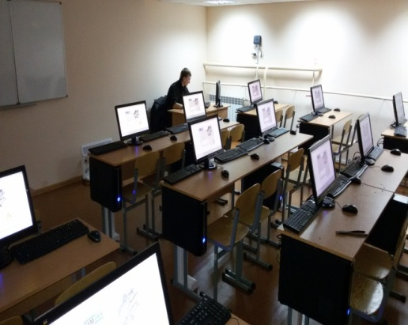
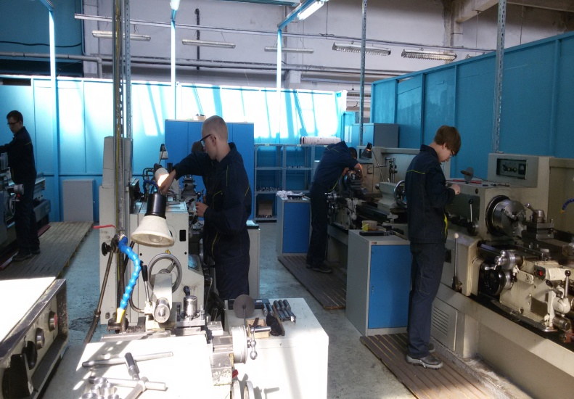
1.Обеспечение соответствия квалификаций выпускников требованиям экономики
ПИЛОТНЫЙ ПРОЕКТ «ПОДГОТОВКА РАБОЧИХ КАДРОВ, СООТВЕТСТВУЮЩИХ ТРЕБОВАНИЯМ ВЫСОКОТЕХНОЛОГИЧНЫХ ОТРАСЛЕЙ ПРОМЫШЛЕННОСТИ, НА ОСНОВЕ ДУАЛЬНОГО ОБРАЗОВАНИЯ
»
ПОО СПО
14 ДОГОВОРОВ
525 СТУДЕНТОВ в 2014-2015году
675 СТУДЕНТОВ в 2015 -2016 году
по 27 специальностям
Notes:
http://минобрнауки.рф/департаменты/383/файл/6897/Luchshie_praktiki.pdf
http://минобрнауки.рф/департаменты/383/файл/6898/Metodicheskie_rekomendacii.pdf

Slide 10
2.Создание и обеспечение широких возможностей для различных категорий населения в приобретении необходимых прикладных квалификаций на протяжении всей трудовой деятельности
Федеральный закон от 3 мая 2012 года № 46-ФЗ «О ратификации Конвенции о правах инвалидов»
• Федеральный закон «Об образовании в Российской Федерации»
• Указ Президента РФ от 07.05.2012 № 599 «О мерах по реализации государственной политики в области образования и науки»
5 многофункциональных центров прикладных квалификаций
2 территориально-образовательных кластера в области машиностроения
14 отраслевых ресурсных центров
Инклюзивное образование
Ускоренное получение приоритетных профессий
Повышение квалификации и переподготовка
Профориентация
Содействие трудоустройству
Консультирование населения
Образовательная деятельность
Учебно-методическая работа
Информационно-аналитическое обеспечение

Slide 11
3.Консолидация ресурсов бизнеса, государства и образовательных организаций в развитии Системы
Государственная программа Московской области «Образование Подмосковья» на 2014-2018 годы
Проект «Модернизация подготовки кадров для предприятий оборонно-промышленного комплекса, расположенных на территории Московской области»
В проекте участвуют 25 предприятий
Подготовка кадров осуществляется для оборонно-промышленного комплекса по 15 специальностям и 9 профессиям.
Бюджет проекта – 136, 6 млн. руб.

Slide 12
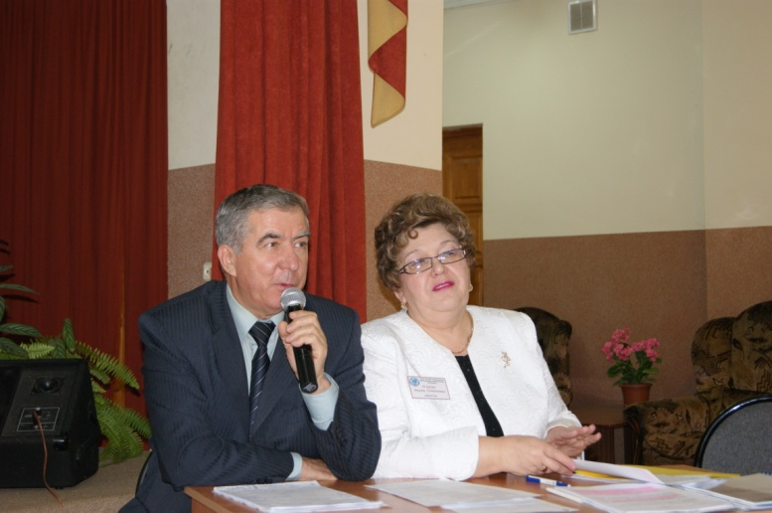
Государственно-частное партнёрство в МО
Программное обеспечение:
Разработано в 2015 году 160 образовательных программ,
проведена экспертиза 374 ОПОП по приоритетным отраслям
Создано
4 высокотехнологичных центров коллективного пользования
10 учебных площадок
Создано
7 кафедр на базе Университета «Дубна»
Разработаны требования к компетенциям выпускников по 22 образовательным программам
Проведено 47 мероприятий по вопросам внедрения прогрессивных образовательных технологий

Slide 13
4. Создание условий для успешной социализации и эффективной самореализации обучающихся
ВСЕРОССИЙСКИЕ
КОНКУРСЫ
обучающихся по
профессиям
и специальностям СПО
ВСЕРОССИЙСКИЕ
ОЛИМПИАДЫ
ПРОФЕССИОНАЛЬНОГО
МАСТЕРСТВА
обучающихся по
профессиям
и специальностям СПО
WORLDSKILLS RUSSIA сегодня
56 Региональных координационных центра (РКЦ)
93 региональных чемпионата (25 чемпионатов в 2014 г., 30 чемпионатов в 2015 г.)
более 10 000 конкурсантов, 15 000 экспертов, 500 000 зрителей
3 национальных чемпионата
2 чемпионата Hi-Tech по сквозным профессиям среди концернов и холдингов, предприятий РФ
Конкурс работ научно-технического творчества
Студентов
• Конкурс лучших практик подготовки в СПО
• Конкурсы творческих работ студентов
• по специальностям
• Конкурс «Профессионал будущего»
• Конкурс творческих работ студентов СПО «Зелёные
технологии»
Олимпиадным движением охвачено
1670 участников из 73 субъектов РФ и 9
федеральных округов

Slide 14
Приоритеты развития системы среднего профессионального образования определены:
«майскими» и последующими указами Президента Российской Федерации;
Стратегией развития системы подготовки рабочих кадров и формирования прикладных квалификаций в Российской Федерации 2013-2020 ;
Комплексом мер, направленных на совершенствование системы среднего профессионального образования, на 2015 - 2020 годы.
Задачи:
1. Обеспечить обновление содержания профессионального образования и внедрение в системе среднего профессионального образования современных методик и образовательных технологий
2. Обеспечить создание условий для распространения в системе среднего профессионального образования лучших практик и разработок
3.Создать инструмент управления проводимыми изменениями - систему мониторинга качества среднего профессионального образования и сформировать саму систему оценки качества подготовки рабочих кадров в Российской Федерации

Slide 15
Направления деятельности 2017
1.Федеральный проект «Создание межрегионального центра компетенций по отрасли «Строительство»
2. Создание региональных центров компетенций для подготовки кадров по ТОП-50
3.Формирование перечня «ТОП-50» на региональном уровне («ТОП-регион»)
4.Достижение показателей федерального мониторинга
5. Совершенствование механизма формирования кадровой потребности
6. Создание условий для профориентации и профессиональной подготовки старшеклассников
7. Привлечение работодателей в процесс подготовки кадров на условиях частно-государственного партнерства

Slide 16
МЦК – центр межрегионального сетевого взаимодействия
Учебный центр МЦК
Интернет-ресурс, банк программ и технологий
Повышение квалификации в МЦК, стажировки
Семинары, консультирование, дистанционное обучение
область ТОП-50
Сеть региональных ведущих колледжей по области ТОП-50
Сетевые программы
Образовательные ресурсы
Методическая поддержка
Образовательные организации региональных систем СПО
Подготовка кадров по ТОП-50 к 2020 году в 50% профессиональных образовательных организаций

Slide 17
РЦК – государственная профессиональная образовательная организация,
имеющая образовательные ресурсы (материально-техническими, кадровыми, методическими, информационными, социальными (система связей с партнерами)), необходимые для обеспечения подготовки кадров по профессиям и специальностям из числа 50 наиболее востребованных на рынке труда новых и перспективных профессий, требующих среднего профессионального образования (далее – ТОП-50) и значимых профессий и специальностей среднего профессионального образования, отражающих региональную специфику (далее - ТОП-РЕГИОН) на международном уровне качества, а также подготовки команды Московской области к участию в чемпионатах профессионального мастерства по стандартам Ворлдскиллс.

Slide 18
Задачи РЦК
ТОП-50
Ворлдскиллс
подготовка команды Московской области к участию в чемпионатах профессионального мастерства по стандартам Ворлдскиллс,
генерирование новых технологических (методических, информационных, кадровых) ресурсов структуры по отработке технологий подготовки команд Ворлдскиллс,
передача практик «высоких достижений» в массовую подготовку кадров по наиболее востребованным и перспективным специальностям и рабочим профессиям
массовая подготовка кадров по определенным (отраслевым) группам профессий и специальностей, входящих в перечень ТОП-50, в соответствии с международными стандартами и передовыми технологиями

Slide 19
6 РЦК в 6 областях подготовки кадров
Обслуживание транспорта и логистика
Щелковский колледж
Информационные и коммуникационные
Технологии
Красногорский колледж
Искусство, дизайн и сфера услуг
Колледж «Подмосковье»
Машиностроение, управление сложными техническими системами, обработка материалов
Раменский колледж
Автоматизация, радиотехника и электроника
Университет «Дубна»
Строительные технологии
МЦК - Техникум имени С.П. Королева

Slide 20
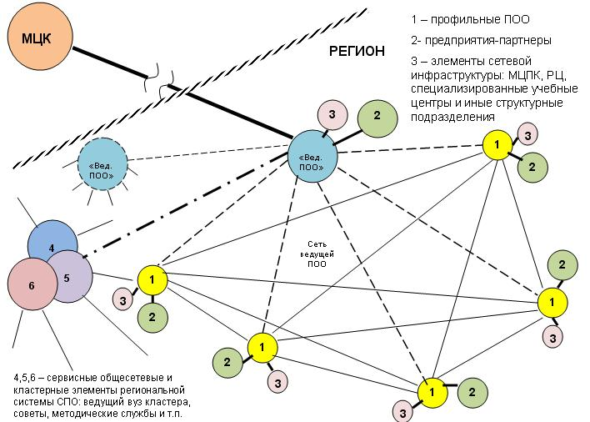

Slide 21
Инфраструктура развития системы подготовки кадров по ТОП-50
Минобрнауки
России
МЕЖРЕГИОНАЛЬНЫЕ ЦЕНТРЫ КОМПЕТЕНЦИЙ
(Автоматизация, Машиностроение, Транспорт, ИКТ, Строительство, Сервис и дизайн)
Ведущие колледжи (СЦК, МЦПК, РЦ)
Союз
«Ворлдскиллс Россия»
Базовый центр ППППКРК
Центр
развития профессионального образования
ФЕДЕРАЛЬНЫЙ уровень
РЕГИОНАЛЬНЫЙ уровень
МЕЖРЕГИОНАЛЬНЫЕ ЦЕНТРЫ КОМПЕТЕНЦИЙ
7
субъектов Российской Федерации – победители конкурсного отбора
Республика Татарстан
Республика Чувашия
Московская область
Тюменская область
Ульяновская область
Свердловская область
Хабаровский край

Slide 22
ФРДО и Мониторинг занятости выпускников по программам СПО
Нормативно-правовая база:
Федеральный закон от 29.12.2012 N 273-ФЗ «Об образовании в Российской Федерации», ст. 98:
«…органы исполнительной власти субъектов Российской Федерации, осуществляющие государственное управление в сфере образования… организации, осуществляющие образовательную деятельность, представляют в федеральный орган исполнительной власти, осуществляющий функции по контролю и надзору в сфере образования, сведения о выданных документах об образовании и (или) о квалификации, документах об обучении путем внесения этих сведений в федеральную информационную систему "Федеральный реестр сведений о документах об образовании и (или) о квалификации, документах об обучении" »
Постановление Правительства Российской Федерации от 26 августа 2013 г. № 729
Постановление Правительства Российской Федерации от 11 сентября 2015 г. № 965
Федеральный закон от 27.07.2006 N 152-ФЗ «О персональных данных»
Распоряжение Правительства Российской Федерации от 3 марта 2015 г. № 349-р
Цели мониторинга
Определить наиболее востребованные рынком труда России специальности и профессии
Определить, какие образовательные организации готовят наиболее востребованных выпускников
Основа мониторинга –
данные, внесённые профессиональными образовательными организациями в Федеральный реестр документов об образовании (ФРДО)
ФРДО – информационная система Рособрнадзора
22

Slide 23
Синергетика как процесс организации эффективной деятельности в процессе повышения квалификации
Синергетика предполагает организацию эффективной деятельности через иной , отличный от традиционного авторитарного стиля способ взаимодействия между андрагогом и слушателем, который в современной педагогике понимается как демократический стиль взаимодействия, основанный на интерактивных методах обучения. Демократический стиль предполагает субъект –субъектное взаимодействие, а традиционный стиль построен на субъект-объектном взаимодействии.
Notes:
Синергетика предполагает использование новых образовательных моделей, технологий и методов, которые оказывают наиболее эффективное влияние на качество образовательной деятельности. Наиболее оптимальными технологиями демократического стиля взаимодействия андрагога и слушателя являются интерактивные методы обучения.
Отличительные черты интерактивных методов (ИМО) обучения:
Инициативность слушателей в учебной деятельности, которая стимулируется андрагогом, выступающим в позиции партнера-помощника (модератора).
Ход и результат обучения приобретают личностную значимость для всех субъектов учебной деятельности.
Интерактивные методы обучения (ИМО) принято подразделять на неимитационные и имитационные методы.
Неимитационные методы: проблемная лекция, эвристическая беседа, дискуссия, исследовательская работа, аудиторная самостоятельная работа с учебной литературой, Internet-ресурсами и т.д.
Имитационные методы построены на групповых формах работы ( ОДИ, «мозговой штурм», решение педагогических ситуаций и др.) При этом не отрицая значимости и важности организации учебной деятельности с использованием традиционных методов обучения.

Slide 24
Модель взаимодействия на основе синергетического подхода
Система повышения квалификации
Методические службы ОО СПО
Инновационная модель повышения квалификации
Новые образовательные программы, построенные на компетентностном подходе;
Интерактивные методы обучения;
Современные технологии и средства обучения;
Общественно-профессиональная оценка деятельности посткурсовой подготовки;
Проектировочная, научно-исследовательская деятельность
Разработка компетентностной модели педагога СПО;
Сопровождение инновационной деятельности педагогов;
Диагностика профессиональных затруднений и потребностей педагогов;
Научно-исследовательская деятельность;
Изучение, обобщение и распространение новой образовательной практики;
Методологические семинары, консультации
Информационное сопровождение новых направлений образовательной практики ОО
Методическое сопровождение аттестации
Инновационная образовательная среда

Slide 25
Функции подсистем повышения квалификации на основе синергетических подходов
Система повышения квалификации:
Инновационная среда обмена информацией
Творческие лаборатории и научно-методологические центры
База данных/ библиотека инноваций, ресурсные центры
Корпоративные курсы ПК для педагогических коллективов ОО СПО
Программа подготовки тьюторов (наставников)
Педагог
Педагогическая деятельность.
Самообразование
Индивидуальное проектирование повышения квалификации
Подготовка и участие в конкурсах профессионального мастерства
Аттестация (защита высшей/ первой квалификационной категории, СЗД)
5 идей для внедрения в посткурсовой период в ОО СПО
Методическая служба СПО
Диагностика запросов и потребностей педагога к системе ПК
Открытые учебные занятия.
Научно-методическое и организационное сопровождение аттестации, конкурсов профессионального мастерства, конференций, педагогических чтений
«Обратная связь»
5.Мониторинг образовательно-воспитательной деятельности в ОО СПО
ФПТО НИРО
Педагог
Методическая служба
Единая методическая служба

Slide 26
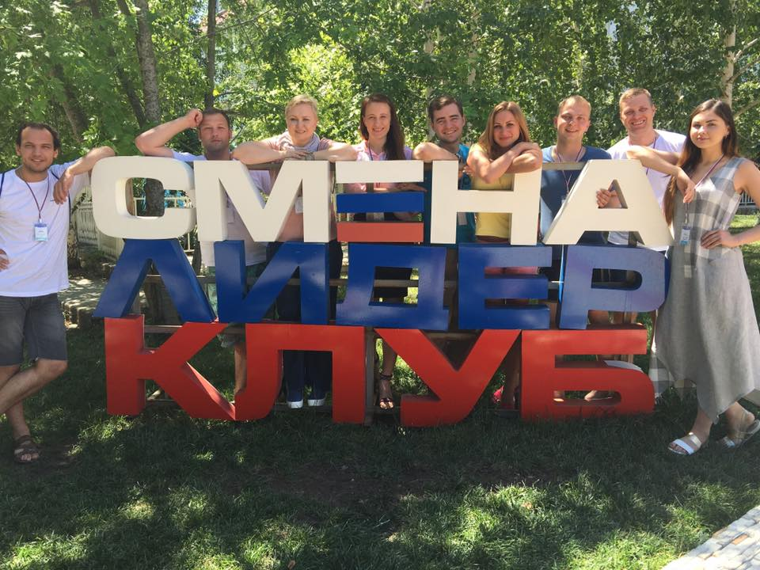
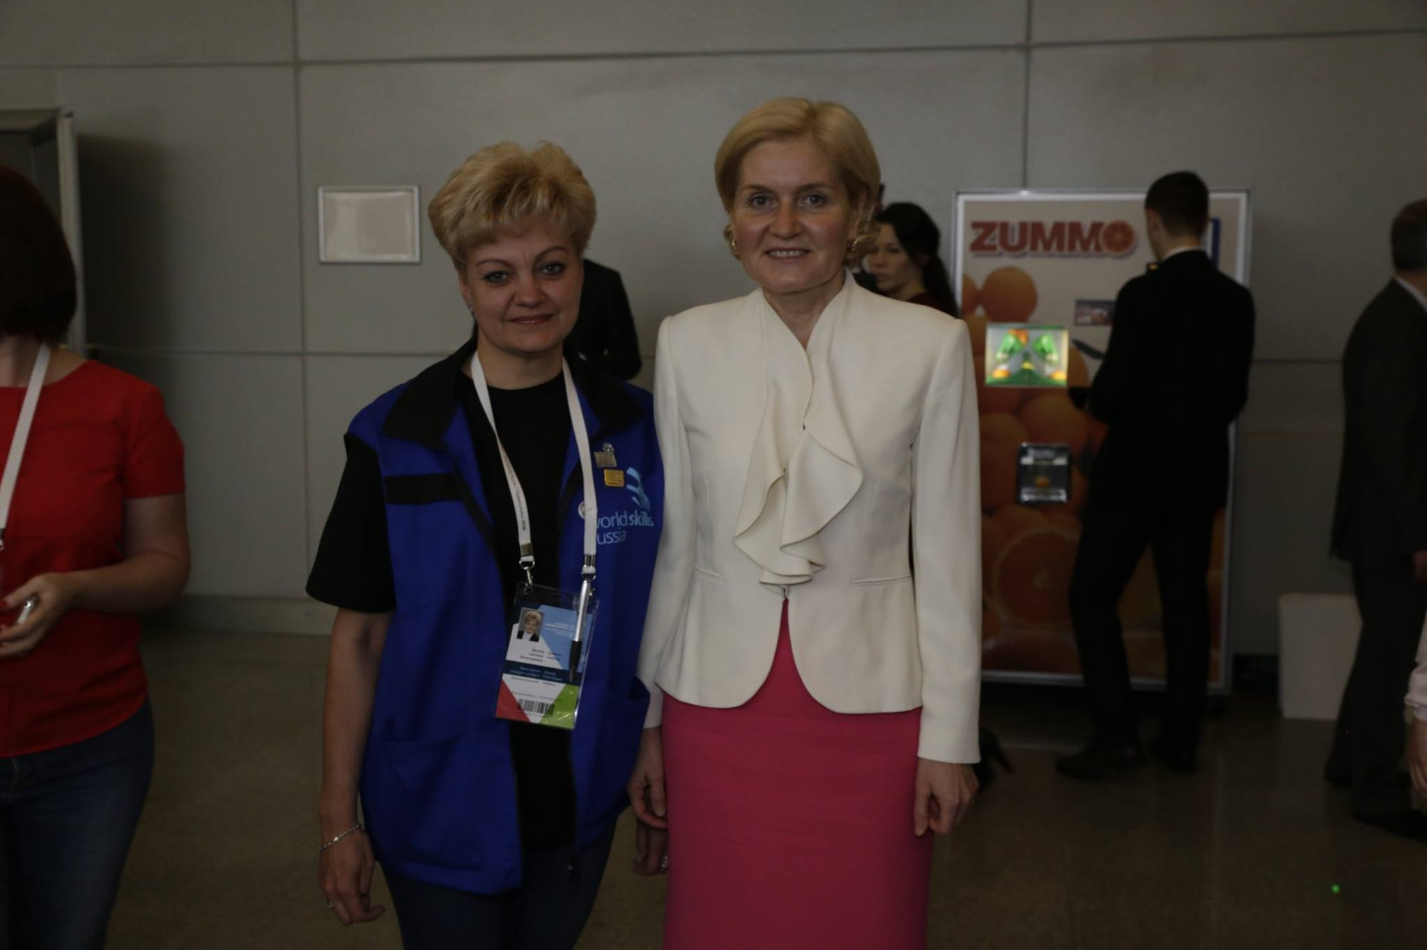
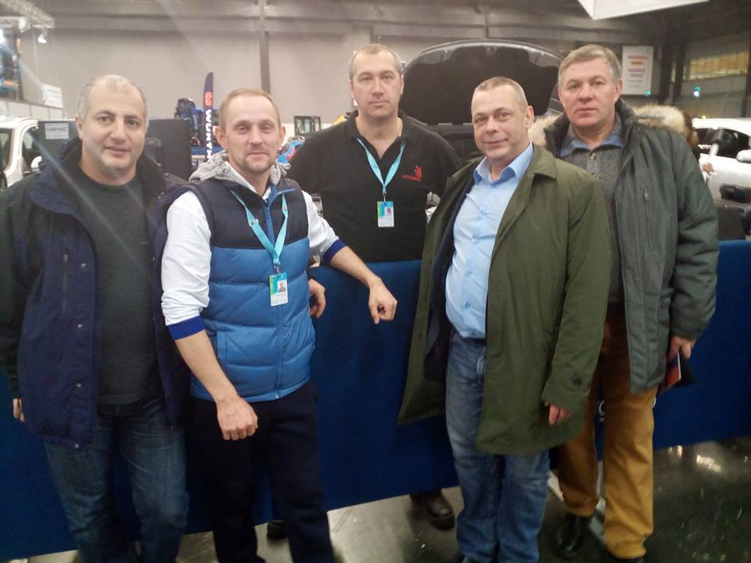
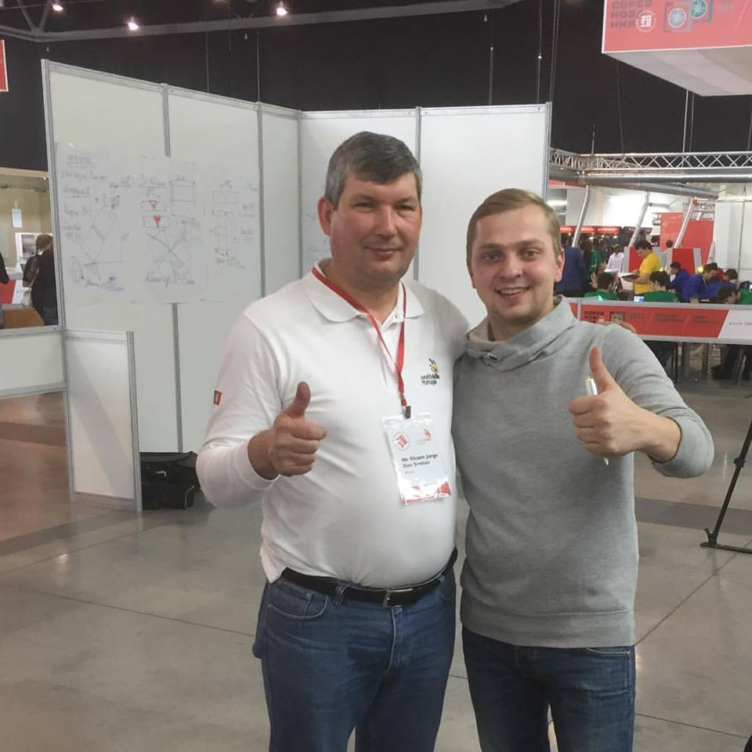
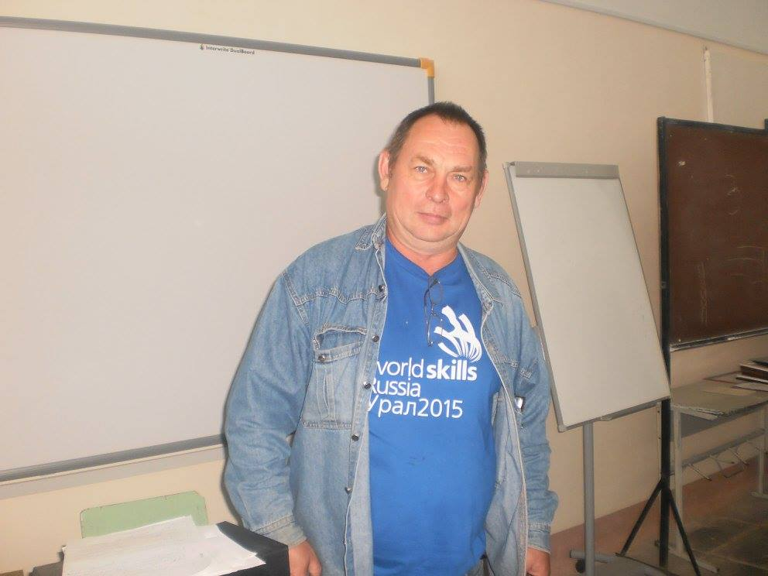
НАШИ ЛИДЕРЫ

Slide 27
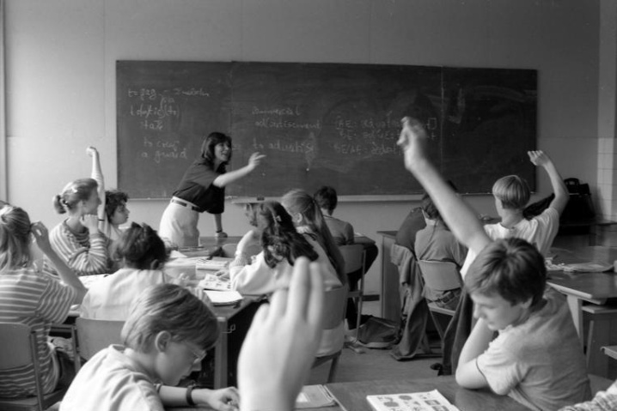
Синергетический подход в управлении развитием профессионализма педагога СПО
Переход от традиционной парадигмы образования (усвоение знаний, умений и навыков), основанной на жесткой регламентации действий слушателей к самоорганизации, позволяющей решать профессиональные проблемы;
Разработка педагогических технологий по удовлетворению потребностей специалистов в получении знаний о современных достижениях в области конкретной производственной сферы, анализе и применении эффективного отечественного и зарубежного опыта;
Взаимосвязь с научными организациями и образовательными учреждениями системы ДПО, позволяющими осуществлять научно-методическое сопровождение инновационной и экспериментальной деятельности;
Создание единого социокультурного педагогического сообщества, позволяющего эффективно работать и совершенствовать профессиональное мастерство;
Междисциплинарный опережающий характер обучения, его динамизм и реализация возможностей самообразования педагога;
Развитие и совершенствование сетевого взаимодействия системы повышения квалификации и методических служб СПО

Slide 28
Синергетический подход в управлении развитием профессионализма педагога СПО
Разработка дополнительных профессиональных программ и их накопление с созданием объединенного фонда;
Ориентация на индивидуальные образовательные маршруты и освоение блочно-модульного принципа построения дополнительных профессиональных программ;
Направленность на личностно-ориентированный, системно-деятельностный и синергетический подходы к обучению;
Применение образовательных технологий проектировочного характера.

Slide 29
Инфраструктура развития системы подготовки кадров по ТОП-50
Минобрнауки
России
МЕЖРЕГИОНАЛЬНЫЕ ЦЕНТРЫ КОМПЕТЕНЦИЙ
(Автоматизация, Машиностроение, Транспорт, ИКТ, Строительство, Сервис и дизайн)
Ведущие колледжи (СЦК, МЦПК, РЦ)
Союз
«Ворлдскиллс Россия»
Базовый центр ППППКРК
Центр
развития профессионального образования
ФЕДЕРАЛЬНЫЙ уровень
РЕГИОНАЛЬНЫЙ уровень
МЕЖРЕГИОНАЛЬНЫЕ ЦЕНТРЫ КОМПЕТЕНЦИЙ
7
субъектов Российской Федерации – победители конкурсного отбора
Республика Татарстан
Республика Чувашия
Московская область
Тюменская область
Ульяновская область
Свердловская область
Хабаровский край

Slide 30
Синергетические эффекты при взаимодействии системы повышения квалификации и методических служб СПО
Оптимизация процесса повышения квалификации педагогических работников СПО (новые формы взаимодействия, современные технологии обучения, индивидуализация программ подготовки)
Современный педагог, способный творчески организовывать образовательную деятельности в условиях перемен
Разделение полномочий участников процесса повышения квалификации на основе синергетического подхода
Общественно-профессиональная оценка достижений педагогических работников в посткурсовой период ( технология «обратной связи»)
Формирование инновационной образовательной среды через организацию научно-исследовательской, опытно-экспериментальной деятельности педагогов СПО
Модераторы, тьюторы в системе методической службы СПО

Slide 31
Спасибо за внимание!

